Slide 1



Slide 2

Vestígios do Delírio
Ilka Bosse
Bailarina das Letras

Slide 3

Espreguiça-se a manhã.
As palavras, lentamente,
jornadeiam silenciosas...
A selva da memória,
ainda adormecida, sonha.

Slide 4
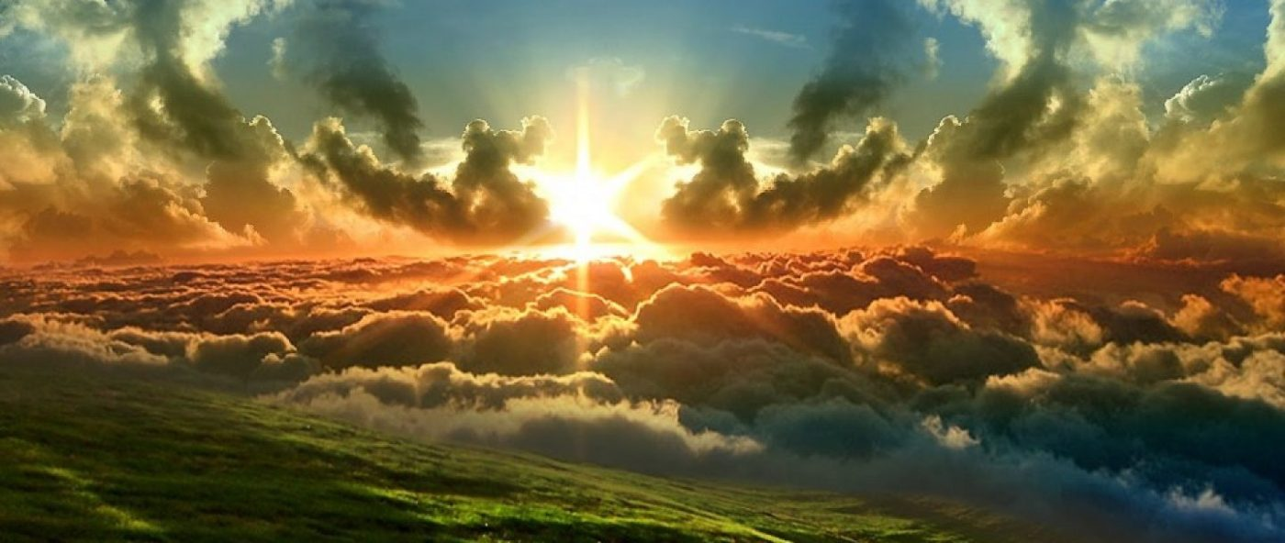

Slide 5


Slide 6
Pedestres saltam “meio fios”
na penumbra da desordem.
Escombros de dúvidas
tombam à sombra do véu.

Slide 7


Slide 8
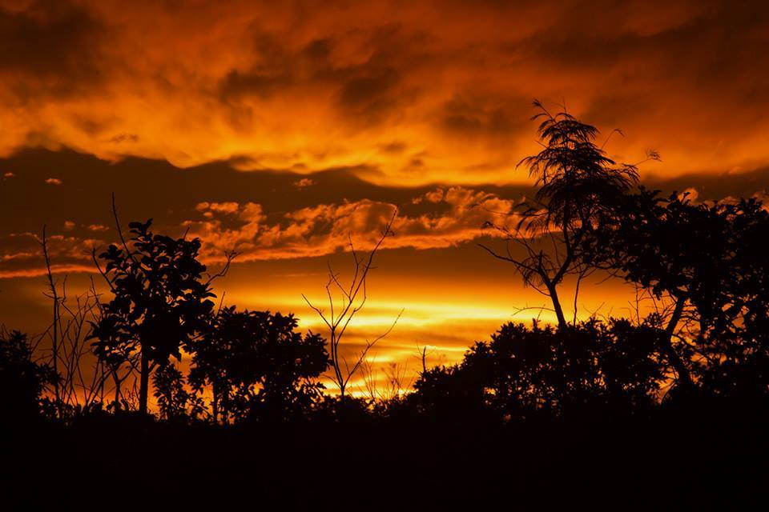

Slide 9
Sentidos zombam a mente.
Olhares impacientes cortam
horizontes do tempo
e agarram-se à solidão.

Slide 10


Slide 11
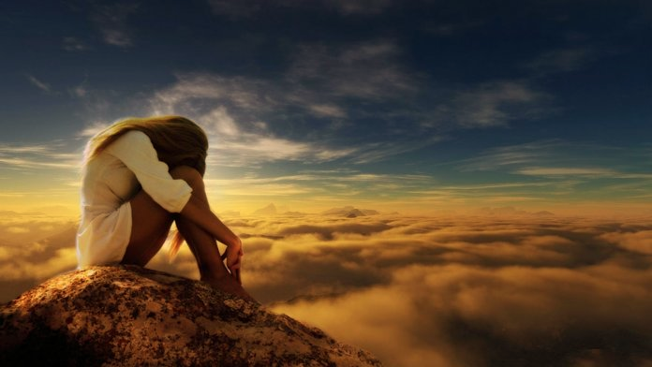

Slide 12
É o suplício insone e vil
afogando interrogações,
esmagando corações,
violando sopros vazios e
atropelando ruídos vadios.

Slide 13


Slide 14
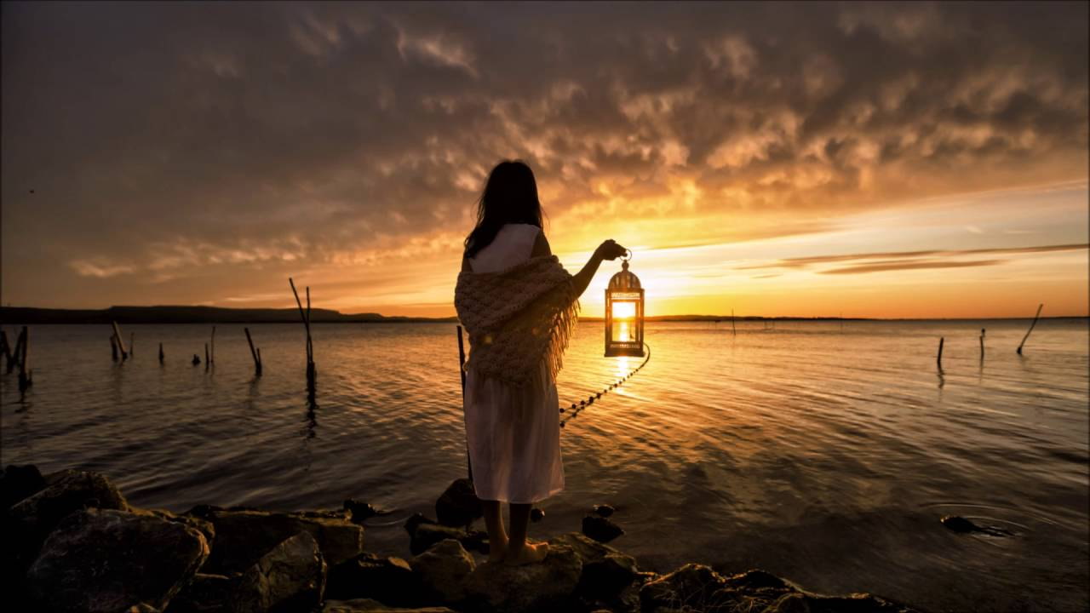

Slide 15
Morno sai o dia do cochilo.
Não tarda o “arrebol poente”
e contorce-se a ida e a mente
quando estendidos braços
acenam a despedida...

Slide 16


Slide 17
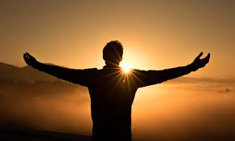

Slide 18
Velejam pensamentos,
“gondolando” entre cílios,
no lançar do “arco íris”
ao gozo da retina.
Então,
lágrima da saudade,
rasga trilha cristalina.

Slide 19
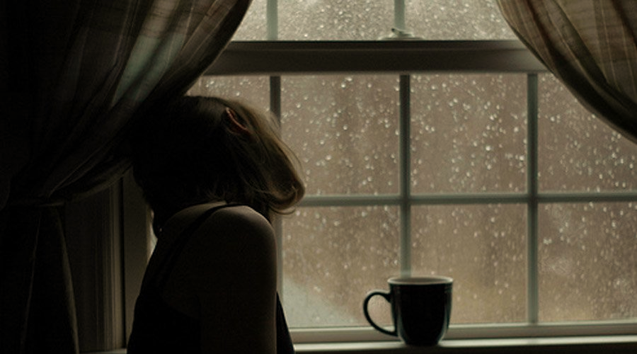

Slide 20
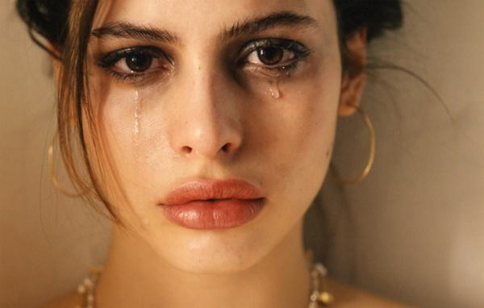

Slide 21
São vestígios espalmados,
desfraldando o passado,
no negrume da madrugada,
qual canto da véspera,
cingindo e arfando, sonhos.
Sonhos?
Serão sempre...
Vestígios do Delírio
Ilka Bosse
Bailarina das Letras

Slide 22
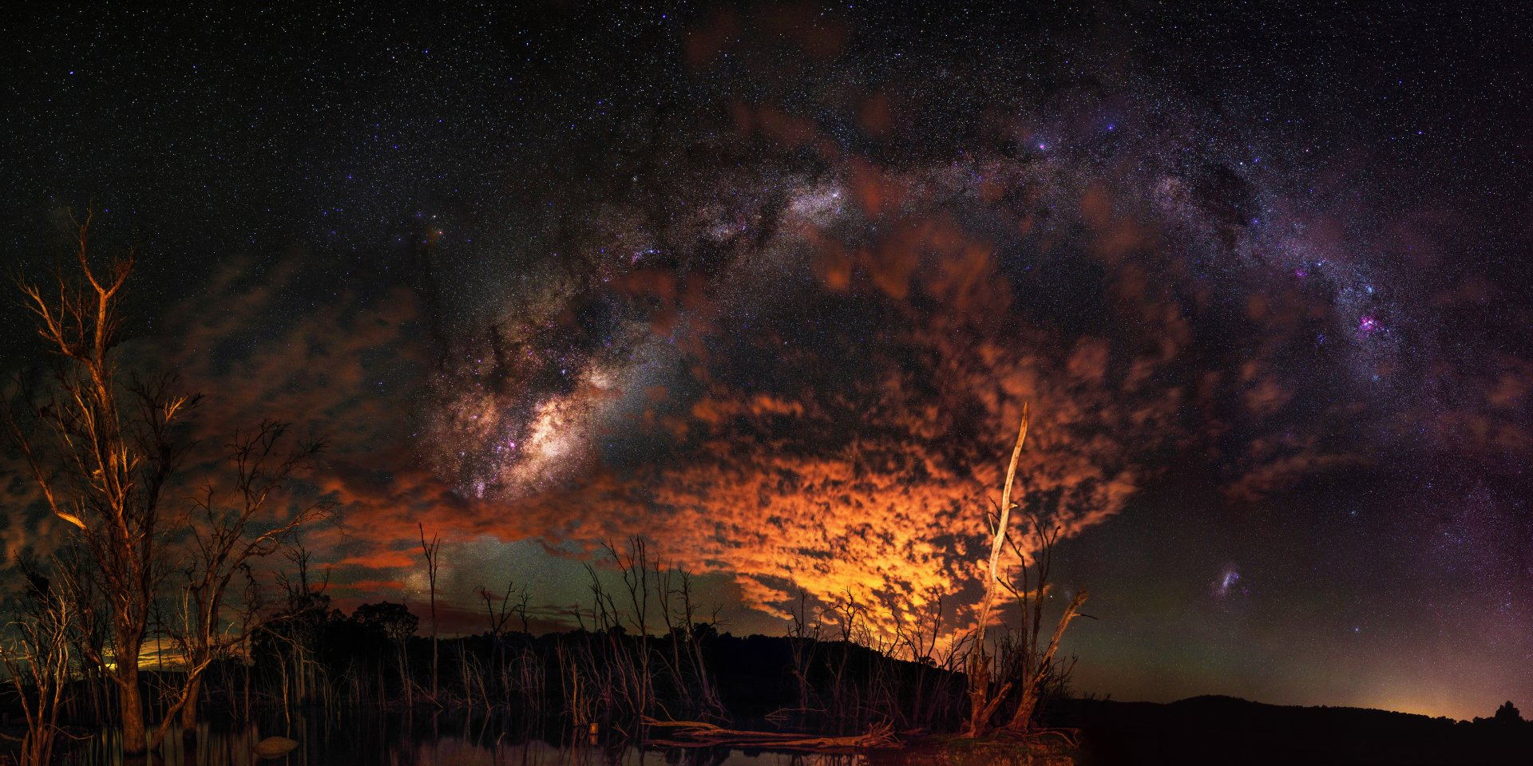

Slide 23


Slide 24


Pensamento:
Cabelos ao vento,
olhos ao horizonte,
alma flutuante entre as flores,
o "EGO" nas alturas,
pensamento disperso,
sorriso entre dentes
e o perfume?
... planando com a brisa
pelos jardins!
Assim me vejo agora...
Ilka Bosse
Bailarina das Letras

Slide 25
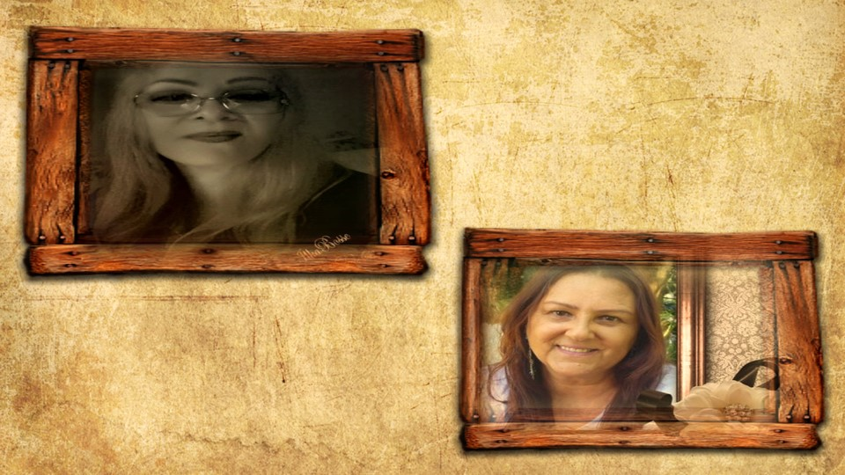
Cléo Menegatt
Ilka Bosse

Slide 26
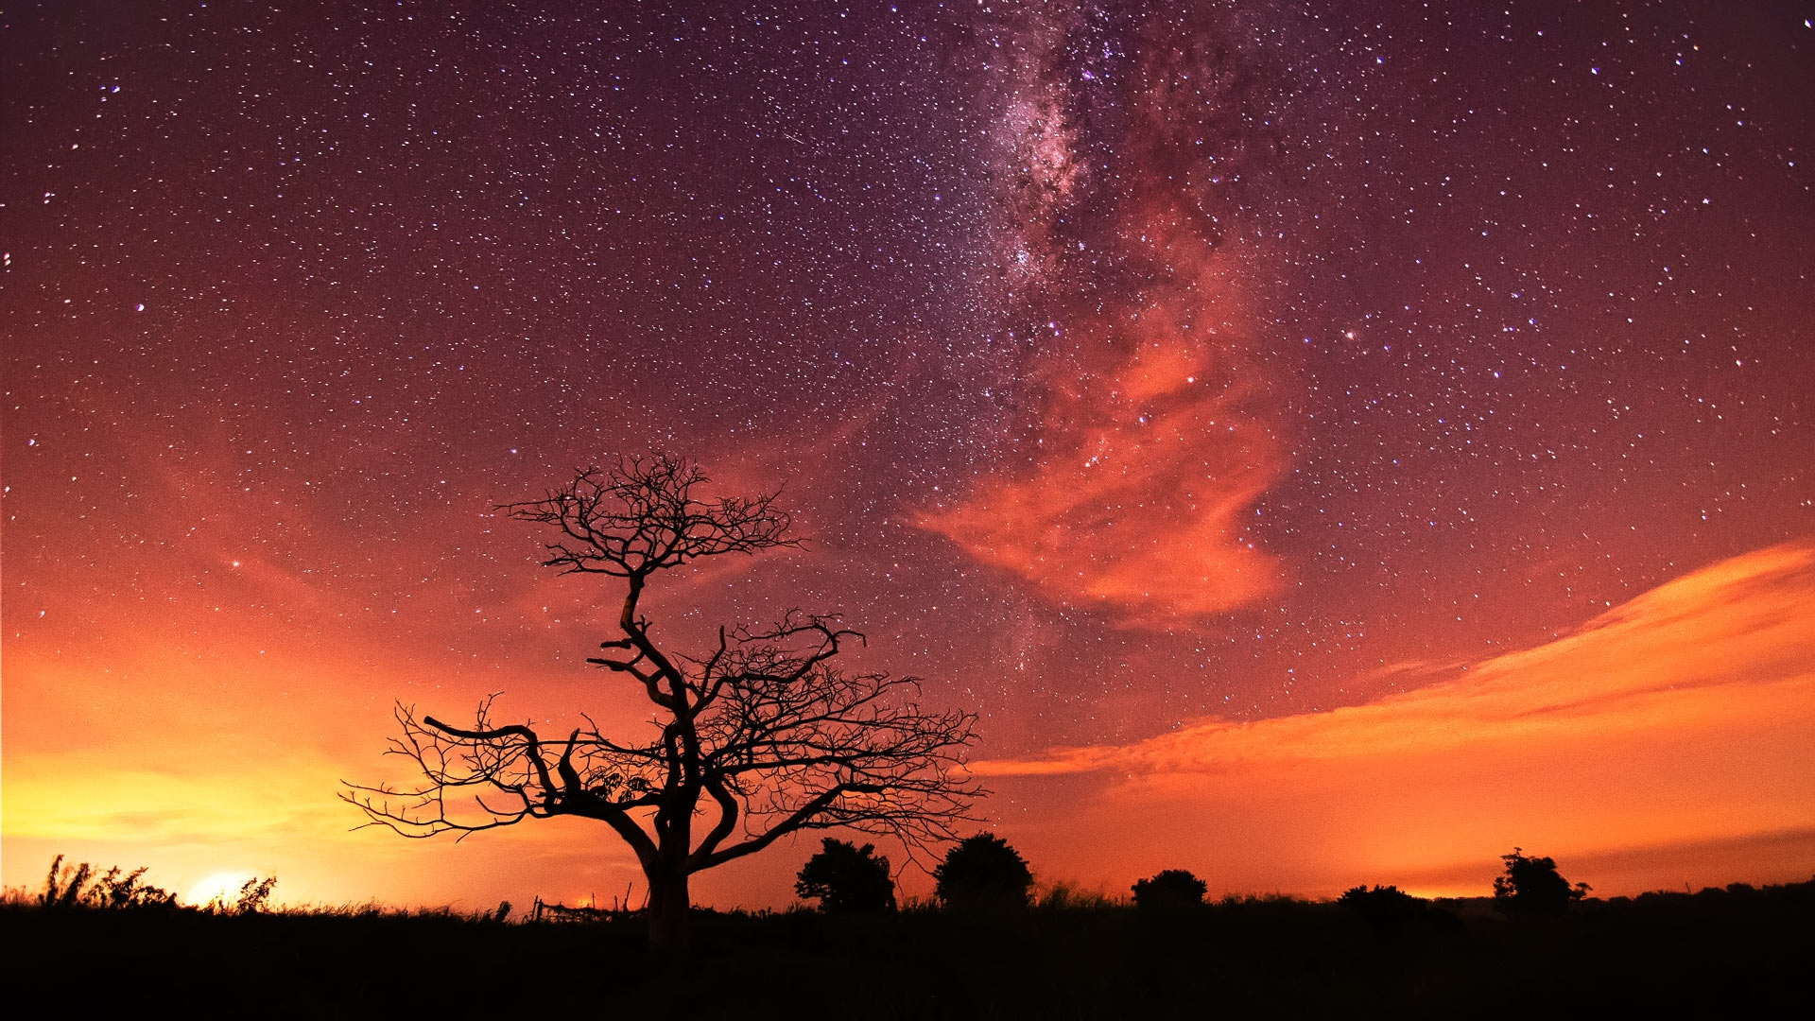

Slide 27
Imagens: Internet e Acervo Pessoal
Texto: Ilka Bosse “Bailarina das Letras”
Música: Oliver Shanti- Listening To The Heart
www.pinterest.com/cleonicemenegat/vídeos
Canal no Youtube:
https://www.youtube.com/channel/UCOqGbdkljrk4Oo-W1JKI0MA/videos?view_as=subscriber
Criação, Formatação e Edição:
Cléo Menegatt
cmenegatt2016@gmail.com

